Slide 1
Mardi 17 mai 2022
Plumes de dirigeants Comment écrire à la place de…
Avec Frédéric Vallois – Plume auprès du Directoire de Vivendi et directeur de la communication interne groupe
Avec Elie-Benjamin Loyer – Conseiller discours et écriture au cabinet de la Directrice générale de l'UNESCO Audrey Azoulay

Slide 2
LE CLUB WE ARE COM
Le collectif des pros de la COM passionnés par leur job 🚀
Notre objectif : accélérer notre montée en compétences et promouvoir la valeur ajoutée de notre métier dans nos organisations (entreprises, collectivités publiques, associations, etc.)
DES RENCONTRES ENTRE
EXPERTS
DES CONTENUS
EXPERTS

Slide 3
LES INCONTOURNABLES
NOS INSPIRATIONS

Slide 4
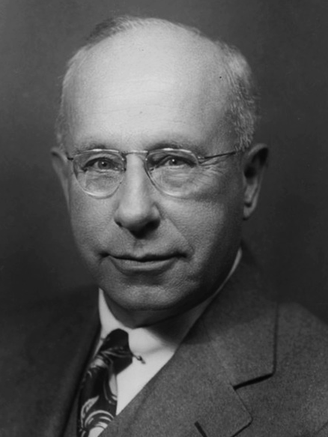
La communication requiert 25% du temps d’un dirigeant
Chester Barnard
théoricien du management et des organisations, dans The Functions of Executive.

Slide 5
Des concepts théoriques…
Michel Foucault
La biologie du discours
John L. Austin
Les énoncés performatifs

Slide 6
…aux situations concrètes
Rapport du Président à l’Assemblée générale de son entreprise
Tribune de dirigeant dans la presse Ex : la rubrique Idées Débats dans Les Echos
Editorial dans le magazine interne ou le rapport intégré
Préface d’ouvrage Ex : l'ouvrage Disruptez-vous ! préfacé de Frédéric Mazzella, fondateur de Blablacar
Interventions lors de conférences Ex : le Forum économique mondial à Davos
Relations avec la presse itw, direct, etc.
Relations investisseurs Roadshow, présentation des résultats trimestriels, etc.
Gestion de crise
Post sur les réseaux sociaux via les comptes personnels du dirigeant

Slide 7
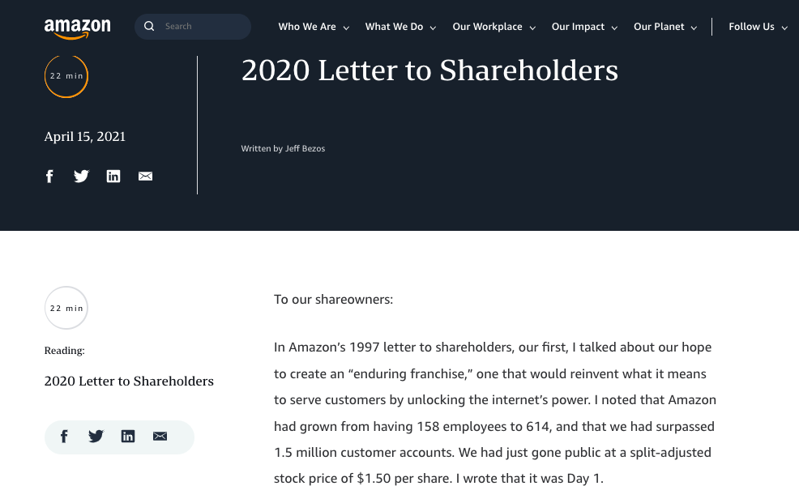
Good buzz

Slide 8
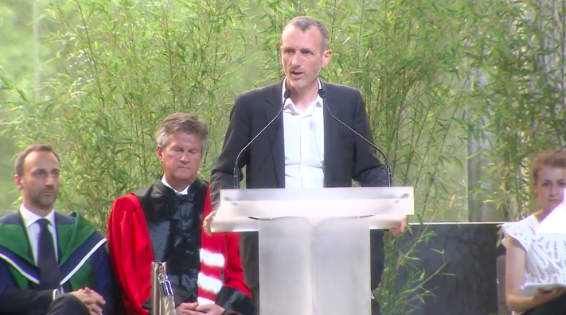
Good buzz
Le discours d’Emmanuel Faber, ex-PDG de Danone, lors de la cérémonie de remise des diplômes à HEC, en 2016

Slide 9
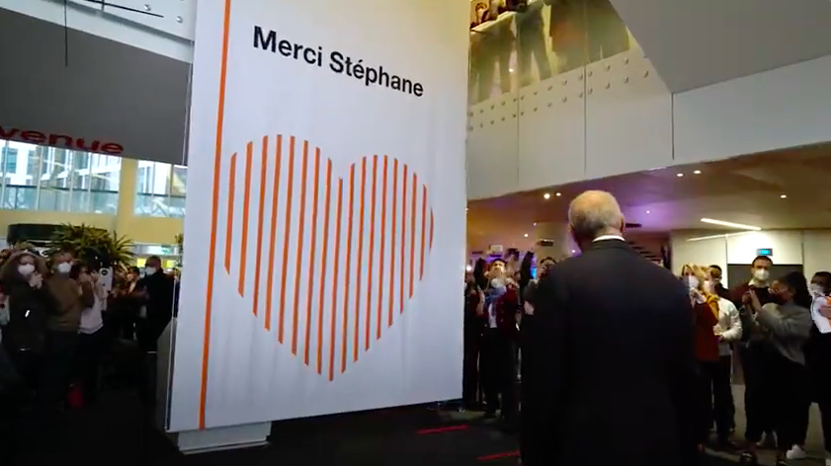
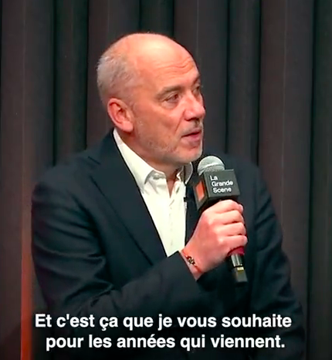
Good buzz
L’émission interne pour le départ de Stéphane Richard, ex PDG d’Orange

Slide 10
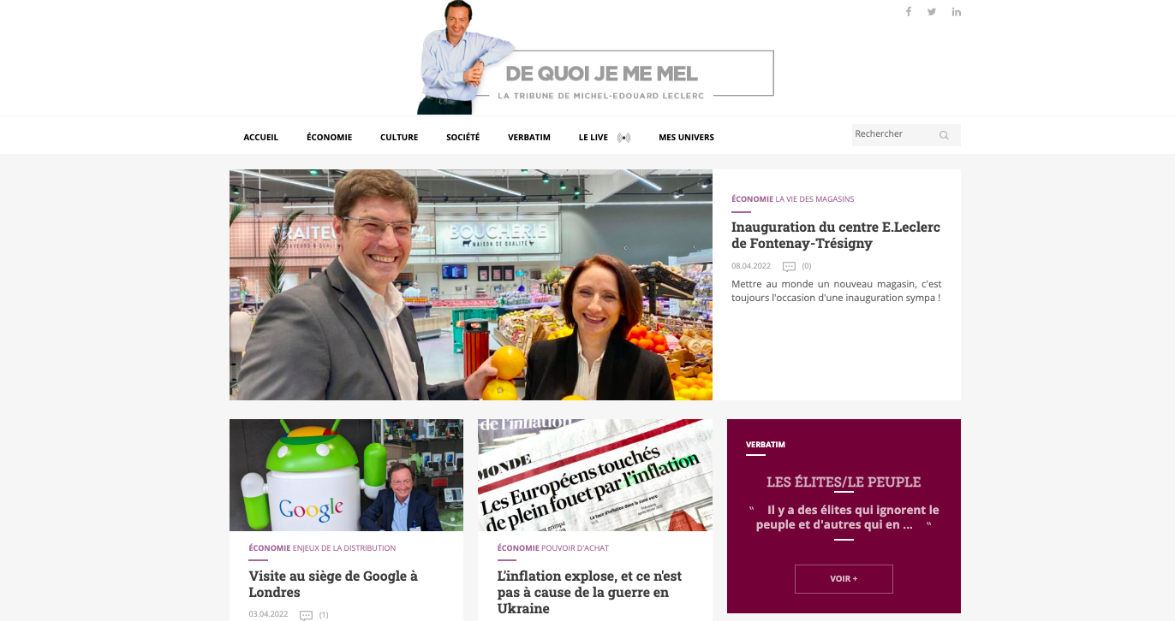
Good buzz
Le blog « De quoi je me MEL » de Michel-Edouard Leclerc Président des centres E. Leclerc

Slide 11
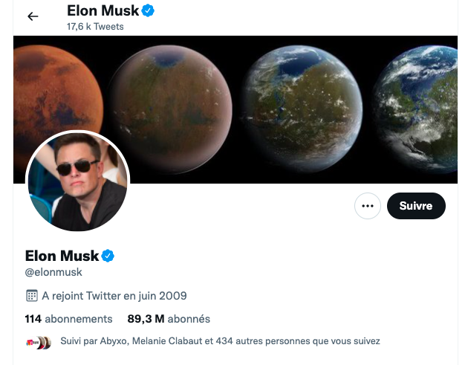
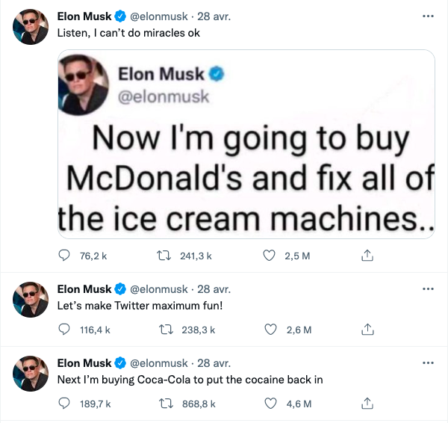
Good buzz
Le compte Twitter d’Elon Musk, dirigeant de Tesla et SpaceX
Notes:
https://mediafactory.audencia.com/elon-musk-la-communication-originale-du-nouvel-homme-le-plus-riche-au-monde/

Slide 12
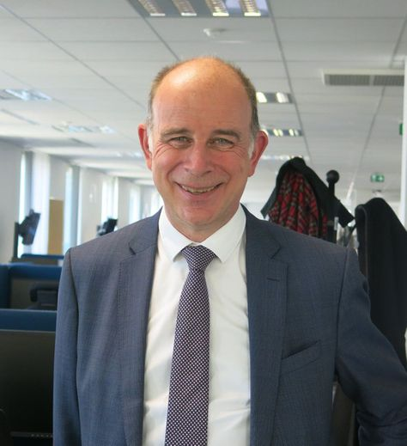
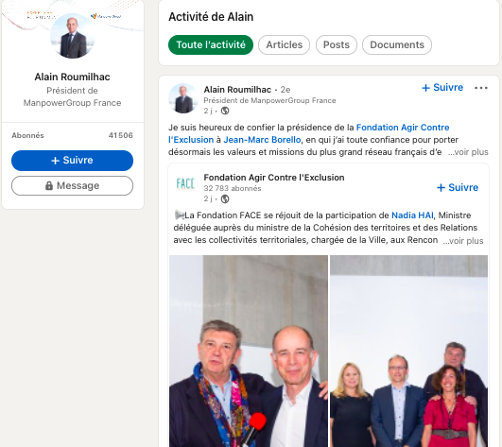
Good buzz
Le compte Linkedin d’Alain Roumilhac, Président de ManpowerGroup France
Notes:
https://mediafactory.audencia.com/elon-musk-la-communication-originale-du-nouvel-homme-le-plus-riche-au-monde/

Slide 13
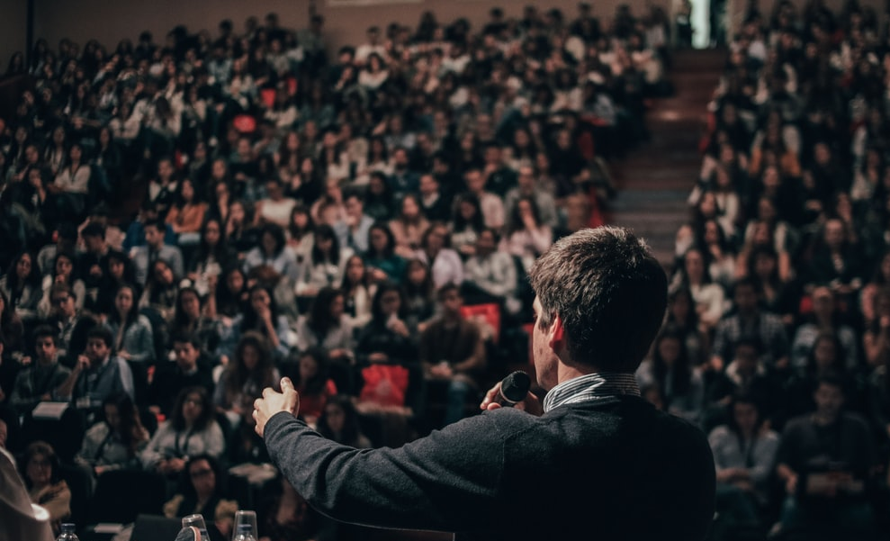
Les ingrédients d’une bonne prise de parole en public
Démarrez votre intervention après être bien installé
Présentez-vous, précisez l’objet de votre venue et respectez le protocole
Limitez vos accessoires… et vos tics de langage
Ne considérez jamais l’écoute de votre public comme acquise
Ne jargonnez pas et employez les mots de l’entreprise

Slide 14
Les ingrédients d’une bonne prise de parole en public
Ne restez pas fixe, occupez l’espace et adressez-vous à tous
Ne vous retournez pas pour lire vos slides
Soyez universel et amenez une anecdote personnelle
Acceptez de prendre une question avant la séquence des questions
Travaillez votre conclusion et ne fuyez pas !

Slide 15
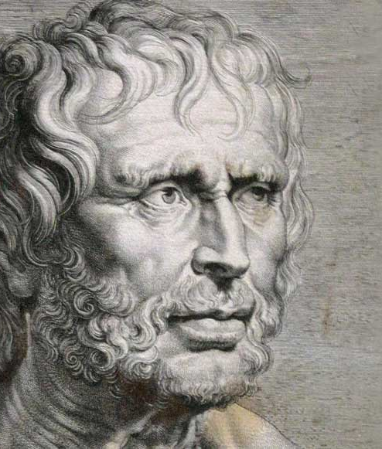
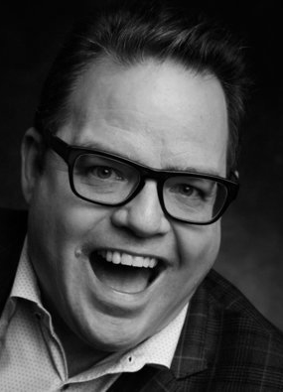
Le discours est le visage de l’âme
Sénèque

Slide 16
LES BONNES PRATIQUES
VISIONS D’EXPERTS

Slide 17
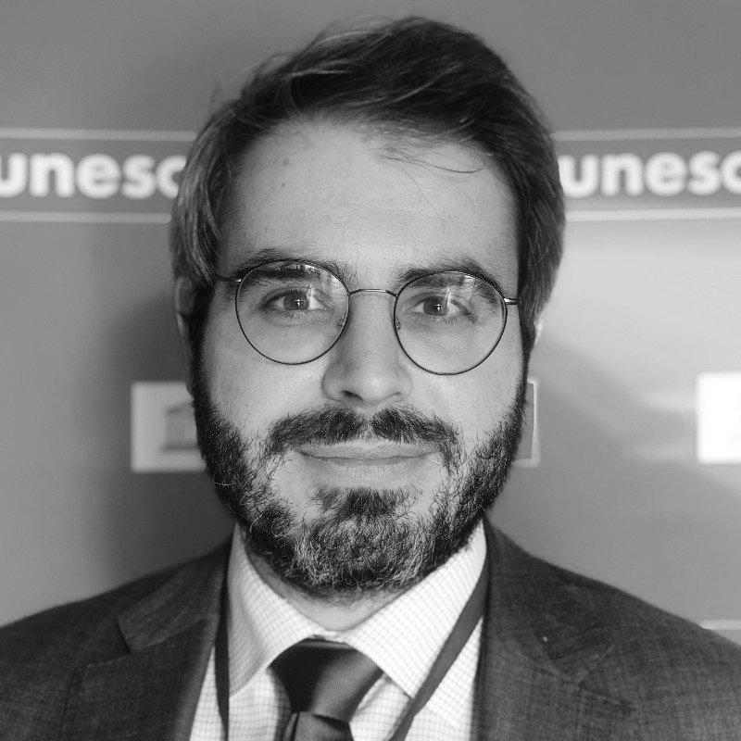
Club
Les plumes expertes du jour
Bonnes pratiques
Frédéric Vallois
Plume auprès du Directoire et directeur de la communication interne groupe Vivendi
Elie-Benjamin Loyer
Conseiller discours et écriture au cabinet de la Directrice générale Audrey Azoulay UNESCO

Slide 18
Questions / réponses

Slide 19
1
CONTEXTE
Où êtes-vous dans l’organigramme ? Quels sont les temps forts de la vie de l’entreprise ou de l’organisation qui nécessitent une prise de parole des dirigeants ?
Qui sont les publics qui coexistent ? Quels supports gérez-vous au nom du dirigeant ? Gérez-vous aussi ses réseaux sociaux (Twitter, LinkedIn) ?

Slide 20
Où êtes-vous dans l'organigramme ?
Frédéric Vallois : Ma fonction dépend directement de la direction de la communication, ce qui est le cas d’un certain nombre de plumes. Néanmoins, ce rattachement n’est pas exclusif, puisque notre rôle assez hybride est à la croisée d’une multitude de problématiques : communication, direction générale, stratégie, affaires publiques… Certes, je dépends de la direction de la communication, mais j’entretiens en parallèle un lien relativement fluide et direct avec la direction générale, qui à mon sens est essentiel. De manière générale et même si elle s’en défend parfois, j‘estime que la plume est avant tout un communicant. Lorsque nous écrivons des discours, des notes ou tout autre élément de langage, nous communiquons. La plume doit pouvoir bénéficier d’une certaine marge de manœuvre pour parvenir à ajuster au mieux ses discours. Ma mission est en quelque sorte « à la carte » en interne et il m’arrive d’ailleurs d’écrire pour des collaborateurs qui ne sont pas des dirigeants.
Elie-Benjamin Loyer : Ma mission de plume au sein de l’UNESCO incarne également cette transversalité évoquée par Frédéric. Je suis pour ma part directement rattaché au cabinet de la Directrice générale, tout en gardant une large transversalité quant aux différents sujets techniques. J’entretiens bien sûr des liens étroits avec le Directeur de cabinet et la Directrice générale, Audrey Azoulay, mais mes relations au sein de l’organisation sont extrêmement diversifiées. L’UNESCO est une institution internationale dont la structure est hiérarchisée, mais aussi très arborescente. Dans cet univers, j’ai la chance d’occuper une fonction d’électron libre, qui m’amène à collaborer avec l’ensemble des services, notamment celui de la communication, pour aider à produire le discours général de l’institution.

Slide 21
Quels sont les temps forts de la vie de l’entreprise ou de l’organisation qui nécessitent une prise de parole des dirigeants ? Qui sont les publics qui coexistent ?
F. V. : D’une part, il existe des moments clés dans la vie d’une entreprise, qui conduisent les dirigeants à prendre la parole. Plus concrètement, chez Vivendi, société cotée en bourse, nous avons des obligations vis-à-vis de la place financière. Aussi, certains discours constituent des temps très forts, comme l’assemblée générale, les résultats trimestriels ou encore l’édito du rapport annuel. Ce sont là des rendez-vous que nous anticipons et préparons en amont.
D’autre part, certains temps forts sont répartis de manière inopinée tout au long de l’année : des conférences, des colloques, des tables rondes, etc. Lors de ces événements plus aléatoires, les publics sont fondamentalement différents. Il est capital qu’une plume sache jongler entre ces deux types d’exercices.
E-B. L. : Effectivement, les auditeurs ne sont jamais les mêmes. Notre assemblée générale, intitulée « conférence générale », se déroule tous les deux ans ; tandis que tous les 6 mois, nous nous adressons à l’ensemble des États membres de l’UNESCO pour une sorte de conseil de syndic – le Conseil exécutif. Ces exercices, essentiels dans la vie d’une organisation, s’anticipent. S’ajoutent à ces derniers une multitude de plus petits événements, dont les thématiques et les formats sont extrêmement variables. Les plus petites prises de parole représentent des moments de respiration, s’articulant autour de ces véritables temps forts.

Slide 22
Quels supports gérez-vous au nom du dirigeant ? Gérez-vous aussi ses réseaux sociaux (Twitter, LinkedIn) ?
F. V. : Les principaux supports pour lesquels je produis des contenus sont très classiques : discours, notes, rapports, éléments de langage. D’ailleurs, il est fréquent que je les co-écrive avec le service de presse et la Directrice du cabinet du Président. Les réseaux sociaux ne font pas partie de mon périmètre et il n’est pas si évident pour un dirigeant de laisser un tiers gérer ses prises de parole. La formule adéquate concernant Vivendi est certainement encore à trouver.
E-B. L. : De la même manière, je ne m’occupe pas des réseaux sociaux de la Directrice générale de l’UNESCO. Le conseiller communication s’occupe de gérer ses comptes sociaux. Nous n’intervenons pas directement sur ces contenus, toutefois il peut nous arriver de formuler des propositions inspirées des messages clés issus de nos discours. Au sein de l’UNESCO, nous devons également faire face à un enjeu multilingue en matière de community management, avec de nombreux comptes dans différentes langues à gérer.

Slide 23
2
CONTENU
Comment s’assurer de la cohérence du discours dans le temps, tout en se renouvelant ?
Peut-on « recycler » des éléments de langage, par exemple sur la stratégie d’entreprise qui doit rester un cap ou encore des mémos utilisés en relations presse ?

Slide 24
F. V. : La cohérence du discours est un défi quotidien pour les personnes qui les écrivent. En effet, il faut apprendre à évoluer dans le cadre contraint d’une institution ayant un environnement, une histoire, une culture et des codes qui lui sont propres. Afin de s’assurer de la cohérence d’un discours, il est nécessaire de respecter un fil conducteur strict, tout en apportant de la fraicheur. Autrement dit, il faut dire la même chose mais d’une nouvelle manière. Aussi, lorsque nous recyclons des éléments de langage, il nous faut les retravailler : garder le cap tout en trouvant de nouvelles inspirations.
Pour parvenir à infuser ce souffle nouveau au discours, mon conseil serait de lire. Il faut lire évidemment ce qui concerne son secteur, lire la presse ; et également rester curieux, dans d’autres domaines tels que la littérature. La seule manière de régénérer son discours est d’aller s’imprégner de ce qui se fait ailleurs, en dehors de son environnement.
E-B. L. : En effet, et j’affirmerais même que la plume est responsable de la cohérence de la parole publique de son dirigeant. L’ensemble des messages doit être produit à l’aune de la mémoire institutionnelle. Une institution onusienne telle que l’UNESCO existe sur le long terme, c’est pourquoi se renouveler sans cesse constitue un enjeu complexe. J’ajouterais qu’après un certain temps, toute plume a fait son temps. ☺
Je rejoins Frédéric quant à ses recommandations sur la lecture, elle est la base absolue de l’inspiration et du renouvellement. En ce qui concerne notre institution, moins naturellement tournées vers la communication du quotidien, il est également important de s’imprégner de tous les produits médiatiques. Par exemple, s’approprier les tendances et les codes de YouTube ou de TikTok servent à décrypter l’univers communicationnel dans lequel nous évoluons et sont donc utiles à calibrer au plus près le discours général de l’institution. Il faut aller au-delà de la nature classique du propos institutionnel, pour ne pas manquer sa cible.

Slide 25
3
RELATIONS AVEC LE DIRIGEANT
Quelle proximité faut-il avec le dirigeant pour en être la plume ? Est-ce que c’est davantage mettre des mots dans la bouche du dirigeant ou s’approprier ses mots ?
Quelle est la part d’informatif ou de performatif ? Quel est le processus du briefing à la validation ? Êtes-vous présent lors de mediatraining ?
Le dirigeant doit-il être un bon communicant ?
Notes:
Peut-on s’y lancer quelque soit son secteur ?

Slide 26
Quelle proximité faut-il avec le dirigeant pour en être la plume ?
F. V. : Certes, la relation doit être forte, mais sans pour autant verser dans le sentimentalisme. Il faut entretenir un lien de confiance et de proximité avec son orateur. C’est en connaissant ses qualités autant que ses défauts, que nous saurons ajuster au mieux nos discours. Notre rôle en tant que plume est d’écrire pour un autre, il faut donc être en mesure de s’adapter à l’autre. Néanmoins, nous avons parfois une certaine marge de manœuvre, lorsqu’un positionnement n’est pas arrêté nous pouvons insuffler des bribes d’idée.
De manière générale, la plume reste dans l’ombre de l’orateur, dans le “back office” du produit final. Comme pour tous les professionnels de la communication, les mots ne représentent que des outils chargés de symboles qui mènent vers autre chose : l’explication d’une stratégie globale ou d’une action spécifique.
E-B. L. : Il est vrai qu’une plume aimerait le plus souvent pourvoir discuter de multiples sujets avec la personnalité pour laquelle elle écrit. En réalité, il existe une certaine tension entre la lenteur presque inhérente des plumes, qui cherchent à tout comprendre pour appréhender le plus justement leur sujet, et le manque de temps du dirigeant. Je dirais que cela crée une sorte de frustration permanente. Passé cette frustration, la relation qui en découle se fortifie dans le temps au fil des aller-retours pour valider un discours, puis encore un, puis encore… Nous nous infusons de l’autre. D’une certaine manière, être plume, c’est une expérience permanentee bien souvent il s’agit d’
En ce qui concerne les éléments de langage, il est également crucial de s’acclimater aux mots de l’autre. Nous accompagnons la pensée de nos dirigeants, les aidant à énoncer les choses de la manière la plus claire possible. Cela arrive qu’un dirigeant n’ait pas véritablement d’avis construit sur tel ou tel sujet. Alors, c’est à nous de le synthétiser. La première version d’un discours sert d’ailleurs souvent au dirigeant à préciser une opinion sur la thématique. La plume navigue et s’adapte sans cesse, il lui faut faire preuve d’une grande humilité. Lorsqu’une personnalité refuse de s’engager dans une direction, il faut savoir comprendre ses motivations mêmes si ces dernières ne sont pas clairement énoncées. Et réagir en conséquence.

Slide 27
Êtes-vous présent lors de mediatraining ?
F. V. : Pour ma part, je n’interviens pas sur cette partie liée à l’élocution du discours, mais davantage sur le rédactionnel pur. Néanmoins cette pratique est un pendant essentiel du travail que nous réalisons en amont. Le discours n’est pas qu’un texte, il constitue une performance en soi et passe par de nombreux éléments non-verbaux : une gestuelle, une posture, un silence, une occupation de l’espace… D’ailleurs, le silence est une notion qui me semble beaucoup trop sous-exploitée, dont nous avons tendance à oublier les vertus.
E-B. L. : L’enjeu du mediatraining est capital et j’y pense lors de la rédaction d’un discours, puisque je me le représente « dit ». Mais, je ne m’occupe pas de cette partie non plus. De plus, un certain nombre de dirigeants de l’ONU estiment que la communication doit servir au message, mais pas être le cœur du message, et qu’ils n’ont d’ailleurs pas à convaincre des clients, mais des États membres, qui ne sont pas des consommateurs, mais des Etats souverains qui choisissent et orientent.
La crise sanitaire a toutefois accéléré cette pratique par la force des choses. Naturellement, avec les contenus vidéos imposés, le langage corporel s’est affuté et la gestion du silence s’est optimisée. La pause, le silence, est en effet un moment important dans un discours. Réussir à ponctuer au moment opportun, c’est être dans le bon rythme – c’est l’une des clés des bons discours. En tant que plume, il m’arrive de signaler les silences, par un retour à la ligne au milieu d’une phrase par exemple. Il faut aussi particulièrement prendre garde à l’oralité, à la manière dont sonnent ou tombent les phrases : Flaubert ne disait-il pas qu’une bonne phrase doit pouvoir se crier fort ?

Slide 28
Le dirigeant doit-il être un bon communicant ?​
F. V : Oui, tout à fait. Le dirigeant doit nécessairement être un bon communicant et intégrer la bonne communication dans son action. La réputation d’une marque passe aussi par ce qu’elle véhicule d’immatériel et de non tangible. Aussi, un dirigeant doit intégrer les principes de la communication pour incarner au mieux son entreprise. De plus en plus d’entre eux sont présents sur les réseaux sociaux pour s’investir à titre personnel envers l’externe et l'interne. Les nouvelles générations de décideurs ont compris cet enjeu et s’adaptent aux nouveaux canaux de communication qui sont à leur disposition.
E-B. L. : J’ajouterais que, de plus en plus, la frontière entre ce qui relève et ne relève pas de la communication tend à disparaitre. Autrefois, les temps alloués à la communication d’une entreprise étaient très distincts des temps alloués à sa gestion. Tandis qu’aujourd’hui, un dirigeant se doit de communiquer en permanence, même hors caméra. Et cela est d’autant plus vrai pour la dirigeante de l’UNESCO, dont la fonction suppose parole et communication.

Slide 29
4
TECHNQUE DE RÉDACTION
Quelles sont vos techniques, vos méthodes, vos trucs et astuces ? Quel est le temps de préparation ? Par où commencer pour travailler son style puis l’adapter ?
Faut-il des citations, des références historiques ou culturelles, des éléments personnels ou humoristiques ? Trop court ou trop long, comment savoir si le format est pertinent ? Quelle est la place du protocole ?
Quelles sont les erreurs à éviter ?
Notes:
Peut-on s’y lancer quelque soit son secteur ?

Slide 30
Quelles sont vos techniques, vos méthodes, vos trucs et astuces ?
F. V. : D’après moi, dans l’architecture d’un discours, ce sont l’introduction et la conclusion qui importent le plus et dont les auditeurs se souviennent réellement. Il est donc capital de soigner ces deux moments phares d’une prise de parole sans toutefois négliger le reste. J’aime comparer cela à un vol d’avion, où les deux phases critiques sont le décollage et l’atterrissage, entre lesquelles se situe le régime de croisière.
Une plume doit impérativement travailler son accroche, d’autant plus dans un environnement où l’attention des publics diminue. Cela peut se traduire par une anecdote personnelle, qui relève de l’intime tout en résonnant avec les problématiques à traiter, ou encore une citation, qui peut également s’avérer être un choix payant. Quant à la conclusion, attention, c’est l’ultime moment que l’orateur partage avec ceux qui l’écoutent : il ne faut absolument rien lâcher. La conclusion doit redonner de la cohérence à l’ensemble du discours et laisser le public sur une bonne impression.
E-B. L. : Le discours doit prendre de la hauteur par le biais d’éléments tangibles. Mais avant d’en arriver là, il est nécessaire que le public comprenne pourquoi nous souhaitons aborder tel ou tel sujet. C’est en cela que l’introduction est si capitale. De la même manière, la conclusion doit remettre en perspective les enjeux, vers une idée plus large. Finalement, dans un discours tout est une question de rythme et d’échelle, il faut aller de la chose la plus incarnée possible vers une re-contextualisation à plus grande échelle. Trop souvent les prises de parole manquent de chair et d’incarnation, au risque de basculer dans l’anecdotique et le superflu. Il faut au contraire, comme l’historien de Marc Bloch, rechercher et sentir la « chair humaine ».

Slide 31
Quel est l’exercice de style que vous trouvez le plus compliqué ?
F. V. : Il me semble que l’exercice le plus difficile est de réussir à trouver des mots qui laissent à la fois transparaitre un peu la personnalité de l’orateur, tout en apportant une coloration propre à l’institution évoquée. Le piège serait de choisir des mots génériques et donc interchangeables. Trop souvent, nous avons tendance à piocher dans un corpus commun et à employer des termes tels que « création de valeur », « agilité », « uberisation », « disruption », etc. Aussi, la difficulté réside dans notre capacité à trouver des termes singuliers pour le dirigeant et pour l’entreprise. Cela rejoint la notion de « chair » abordée par Elie-Benjamin : si le discours est interchangeable entre deux dirigeants, c’est qu’invariablement il manque quelque chose.
E-B. L. : L’adaptabilité d’un discours est effectivement une tâche complexe, puisque si le texte peut être récité par d’autres, sur le même ton et qu’importe le contexte, alors cela signifie que le discours est raté. Chaque discours doit être unique, mais certains sont plus difficiles à écrire que d’autres. C’est notamment le cas des discours d’hommages, un exercice délicat, qui me terrifie. En effet, des personnalités connaissant relativement peu le défunt, prennent la parole devant les proches en deuil. Il n’existe alors aucune recette miracle pour trouver le bon ton, sinon d’être fidèle aux engagements de ces vies qui se sont achevées.

Slide 32
Est-ce difficile de bien calibrer le format ? Trop court ou trop long ?
F. V. : Certains événements imposent le format, un colloque de 15 minutes par exemple. En revanche, lorsque l’entreprise nous laisse le choix du format, c’est plutôt du sur-mesure : tout dépend de l’auditoire, du contexte et des enjeux. Encore une fois, écrire à la place d’un autre revient à s’adapter en permanence. Je constate par ailleurs que la durée des événements ainsi que celle des discours tend à se raccourcir avec le temps, surtout dans le secteur privé.
E-B. L. : Effectivement, les discours sont de plus en plus courts, mais aussi de plus en plus nombreux. Comparez les prises de parole du général de Gaulle à celles d’Emmanuel Macron et vous verrez. Il faut cependant que le discours reste une respiration, un moment en suspension du temps bousculé et accéléré de notre époque. C’est la raison pour laquelle je suis partisan des formats courts, qui ont le temps d’installer un peu de complexité, tout en allant à l’essentiel. En 7 minutes par exemple, il est possible de poser des sujets de fond, en sacrifiant certes l’exhaustivité, mais en conservant de la nuance. Les longs discours ont davantage une fonction de rapports d’activités, qui peuvent avoir leur intérêt et leur pertinence, face à des actionnaires, comme face à des Etats membres. Encore faut-il être capable de calibrer au mieux la durée. Sur ce sujet, pas de miracle, il faut mesurer le débit de paroles de celui pour qui nous écrivons.

Slide 33
Un bon discours ne doit être basé sur rien tout en donnant l’impression d’être basé sur tout
Pierre Dac

Slide 34
ACCÉLÉREZ
AVEC LE CLUB DES
COMMUNICANTS

